Slide 1
Муниципальное бюджетное дошкольное образовательное учреждение
«Детский сад № 20 «Башлам» г. Гудермес Гудермесского муниципального района»
Познавательно-творческий проект
«Бессмертный герой
– Канти Абдурахманов»
(приурочен 80-летию Дню Победы, а также к
Году защитника Отечества)
Разработчик проекта: старший воспитатель
Боршигова Хава Саидбековна

Slide 3
О проекте:
Проект разработан в соответствии с ФОП и ФГОС дошкольного образования. Предусмотренные проектом виды детской деятельности охватывают следующие образовательные области:
- познавательное развитие;
- художественно-эстетическое развитие;
- речевое развитие;
- социально-коммуникативное развитие;
- физическое развитие.

Slide 4
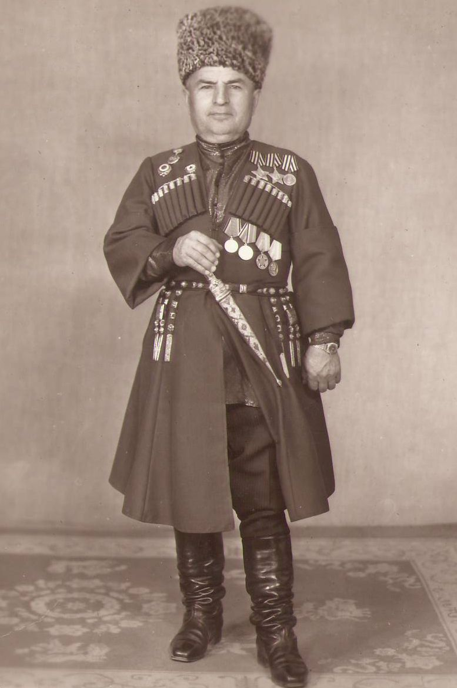
В процессе разработки материалов проекта
«Бессмертный герой–Канти Абдурахманов»
соблюдены основные принципы дошкольного образования:
1) обогащение детского развития;
2) построение образовательной деятельности на основе индивидуальных особенностей каждого ребенка, при котором ребенок становится субъектом образования;
3) содействие и сотрудничество детей и взрослых;
4) поддержка инициативы детей в различных видах деятельности;

Slide 5
5) сотрудничество организации с семьей;
6) приобщение детей к социокультурным нормам, традициям семьи, общества и государства;
7) формирование познавательных интересов и познавательных действий ребенка в различных видах деятельности;
8) возрастная адекватность дошкольного образования (соответствие условий, требований, методов возрасту и особенностям развития).

Slide 6
Организация совместной проектной деятельности отвечает требованиям ФОП и ФГОС по обеспечению психолого-педагогических условий:
• формирование и поддержка положительной самооценки ребёнка, его уверенности в собственных возможностях и способностях;
• построение образовательной деятельности на основе взаимодействия взрослых с детьми, ориентированного на интересы и возможности каждого ребёнка и учитывающего социальную ситуацию его развития;
• поддержка инициативы и самостоятельности детей в специфических для них видах деятельности;
• поддержка родителей (законных представителей) в воспитании детей, вовлечение семей непосредственно в образовательную деятельность.

Slide 7
Проблема: Каждое следующее поколение знает об истории Великой Отечественной войне все меньше и меньше. Не имеют представления о значении праздника 9 мая и о героях ВОВ, их подвигах, не знают их имена, которые мы не вправе забывать.

Slide 8
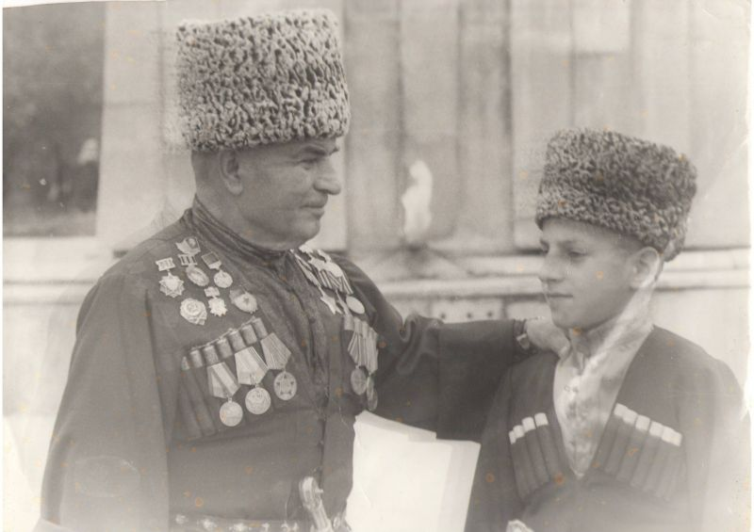
Цель проекта: воспитание патриотизма у старших дошкольников, создание условий для обогащения детей знаниями об истории родной страны и её великом прошлом, формировать чувства гордости за подвиг своего народа в Великой Отечественной Войне, уважение к ветеранам.

Slide 9
Задачи проекта:
1. Дать представление об участии нашего народа в Великой Отечественной войне, познакомить с историческими фактами военных лет;
2. Осуществлять работу по патриотическому воспитанию дошкольников, формировать гражданскую позицию, чувство любви к Родине;
3. Воспитывать уважение к заслугам и подвигам воинов-героев Великой Отечественной войны; сострадание к людям, познавшим все ужасы той войны, миллионам погибших, но не сломленных под фашистским игом.
4. Обогащать и развивать словарный запас детей, познакомить с произведениями художественной литературы и музыкой военных лет; проводить работу с родителями, привлекая их к патриотическому воспитанию в семье;
5.Расширять и систематизировать знания детей о героях ВОВ нашего края, способствовать формированию у детей интереса к истории своей семьи, своего народа;
6.Развивать познавательные способности детей в процессе практической деятельности, интеллект ребенка, формировать наглядно – образное мышление, творческие способности, самостоятельность;
7.Формировать нравственно-патриотические качества: храбрость, мужество, стремление защищать свою Родину;
8.Формировать представление о героическом прошлом своего народа.
9.Расширить знания о подвигах солдат во время Великой Отечественной войны.
10.Развивать у детей чувство гордости за свой народ.

Slide 10
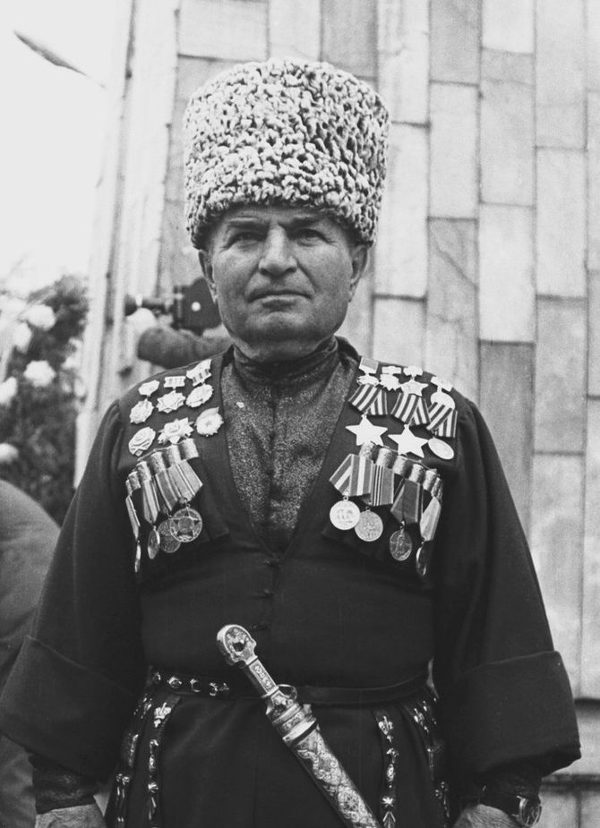
Ожидаемый результат:
• Сохранение интереса к истории своей страны, к Великой Отечественной войне, осознанное проявление уважения к заслугам и подвигам воинов Великой Отечественной войны;
• В ходе реализации проекта у детей будут сформированы начальные представления о Великой Отечественной войне, солдатах, защищавших Родину, о празднике Победы;
• Вовлечение родителей в педагогический процесс ДОУ, укрепление заинтересованности родителей в сотрудничестве с ДОУ.
• Дети узнают героя ВОВ чеченского народа Канти Абдурахманова.

Slide 11
Этапы реализаци проекта
№ п/п | Этапы | Цель | Сроки
1 | Планирующий | Составление плана движения к цели. Обсуждение плана работы с родителями воспитанников. Обращение за помощью к специалистам ДОУ, родителям (творческий поиск). Изготовление плана-схемы реализации проекта, ознакомление. Сбор информации, материалов для реализации проекта при помощи различных средств. | с 20.09.2024 г по 29.11.2024 г
2 | Основной | Организация разнообразной деятельности (игры, праздники, наблюдения, экскурсии, опыта, творческие задания и др.); Домашние задания родителям и детям; Самостоятельные творческие работы: поделки, рисунки, альбомы, выпуск газет, выставка плакатов и пр., подбор материалов. | с 02.12.2024 г по 09.05.2025 г
3 | Заключительный | Организация презентации проекта через различные формы (праздники, открытые мероприятия для родителей, выставки) Выдвижение новых проблем, идей; Подведение итогов (обобщение опыта педагогов через различные формы) | 12.05.2025 г

Slide 12
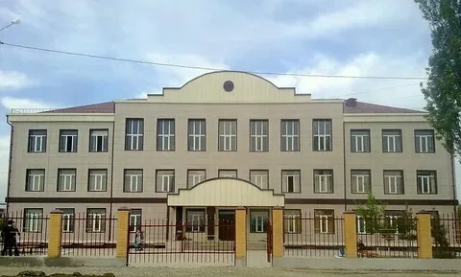
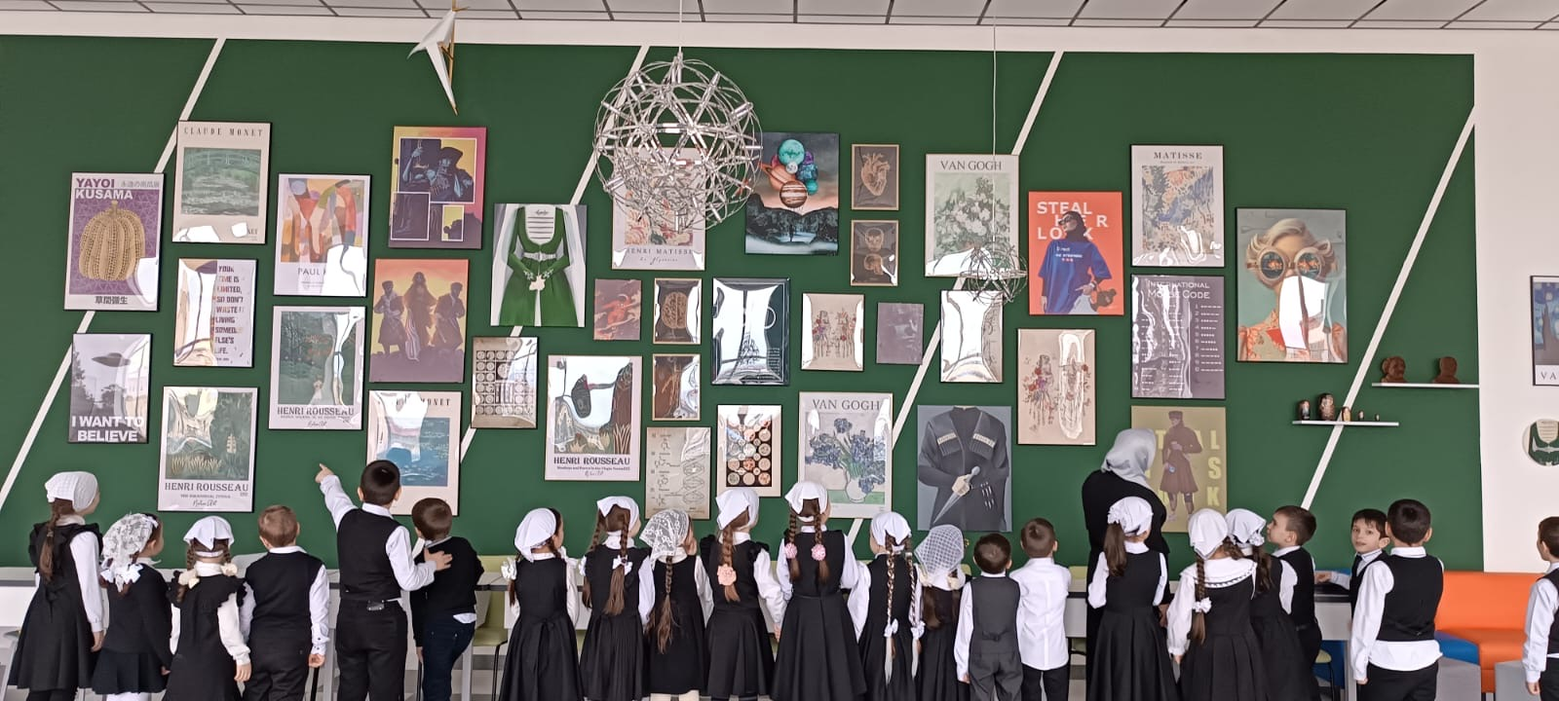
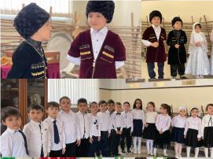
Реализация проекта
Экскурсия в Муниципальное бюджетное общеобразовательное учреждение "Средняя общеобразовательная школа №2" г.Аргуна имени Героя России Канти Абдурахманова

Slide 13
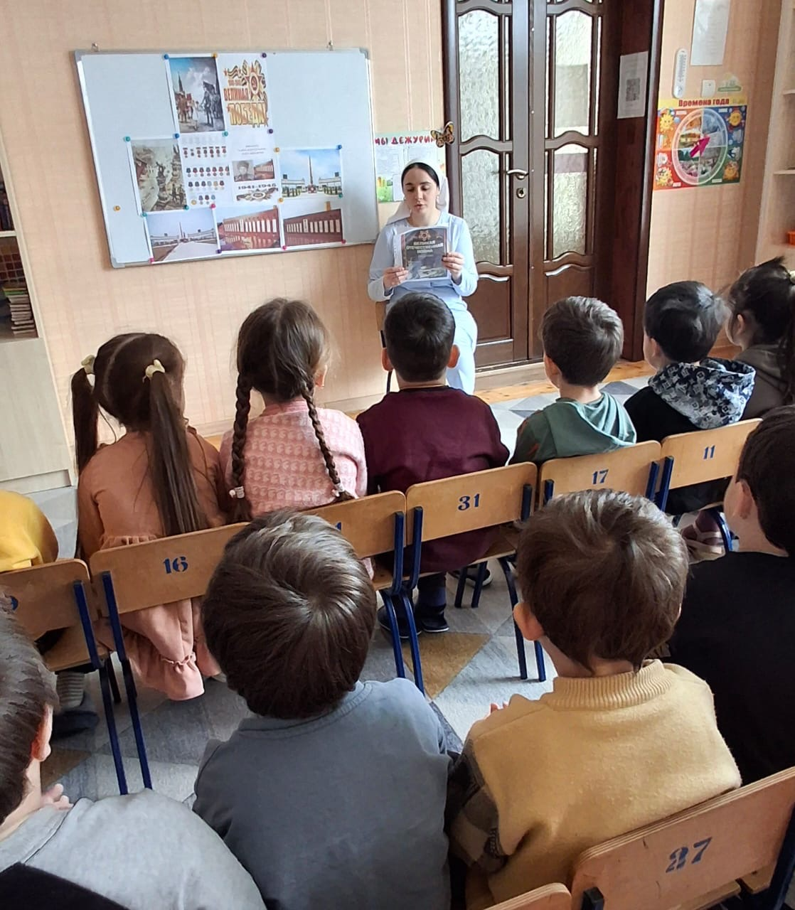
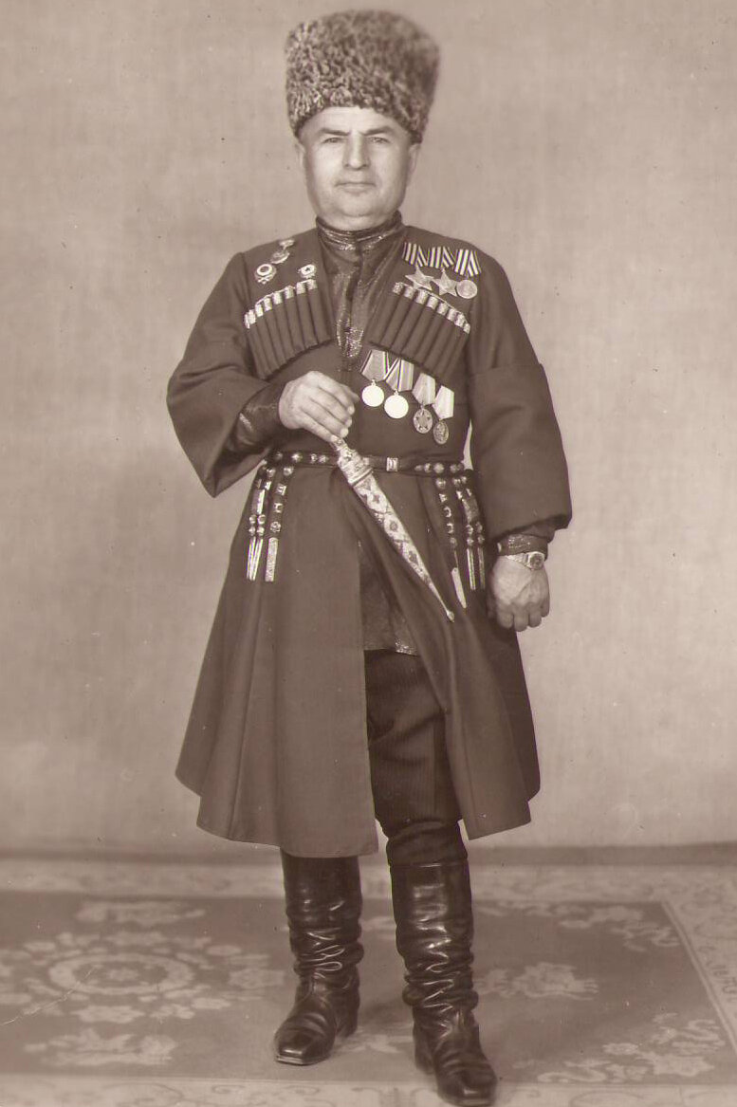
Беседа с воспитанниками на тему :«Солдат Великой Отечественной Войны Канти Абдурахманов»

Slide 14
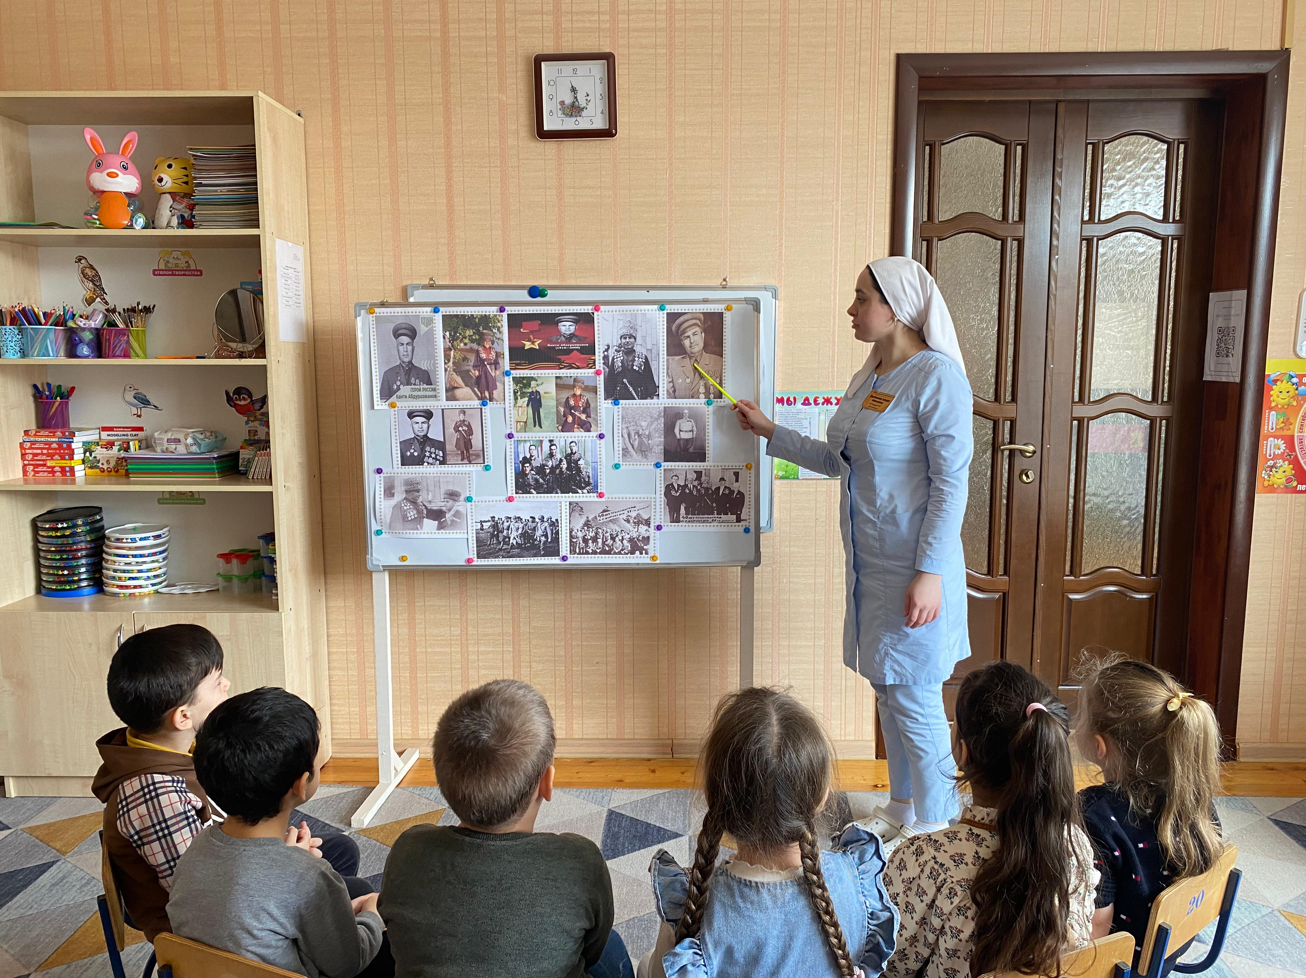
Беседа с воспитанниками на тему : «О подвигах Героя чеченского народа Канти Абдурахманова»

Slide 15
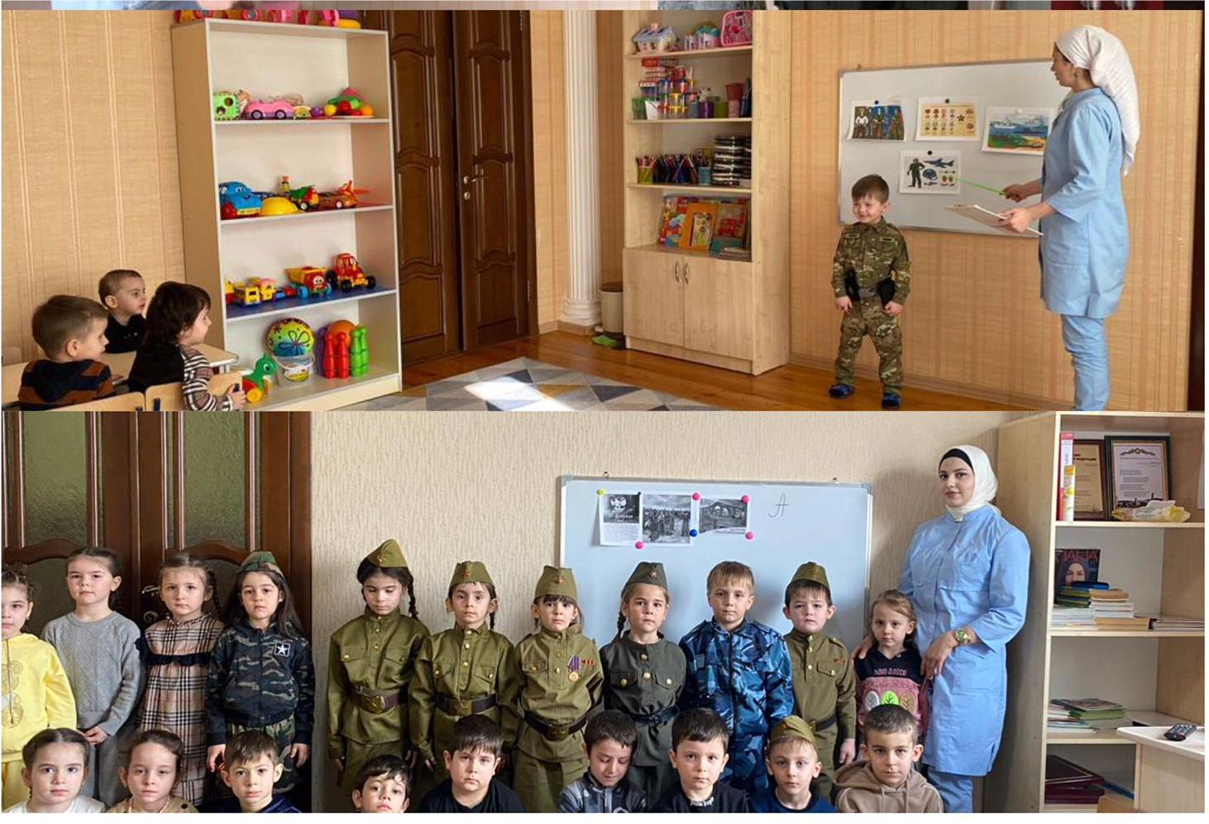
ООД по познавательному развитию на тему : «Даймехкан историн аг1онаш»

Slide 16
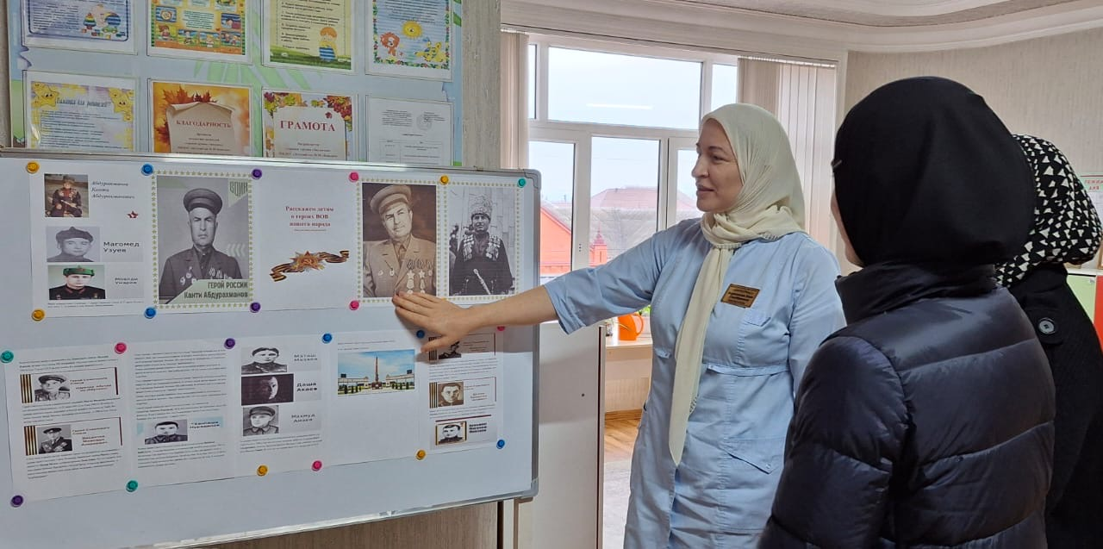
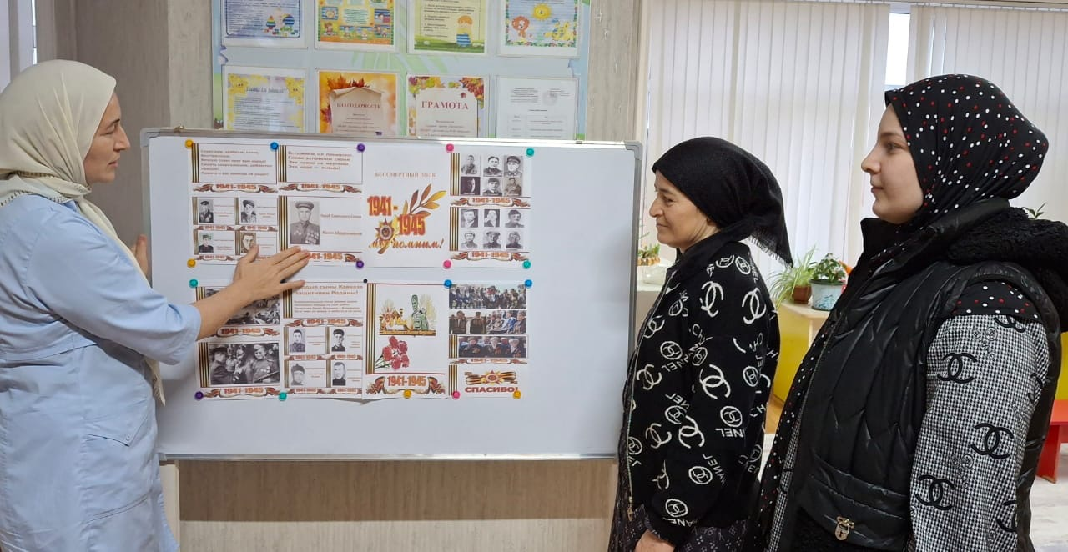
Консультация для родителей на тему : «О герое Канти Абдурахманове»

Slide 17
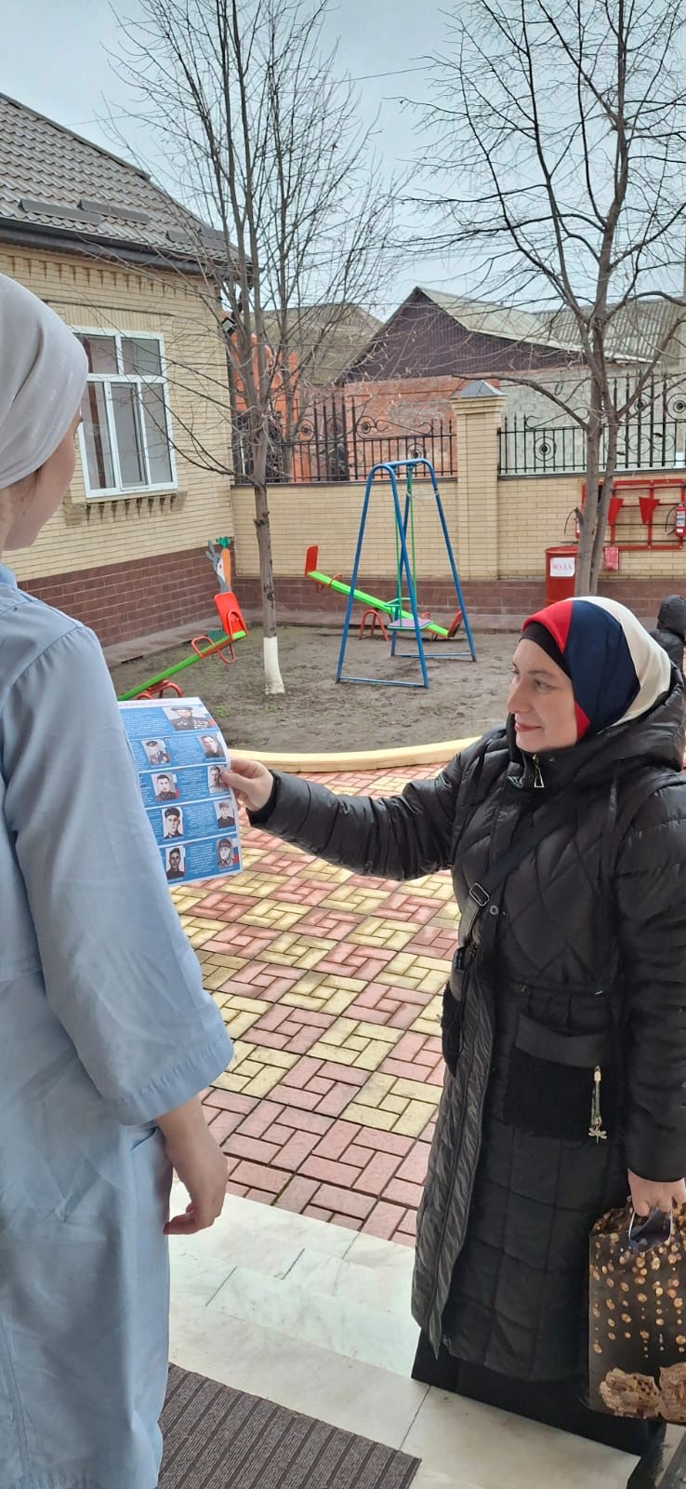
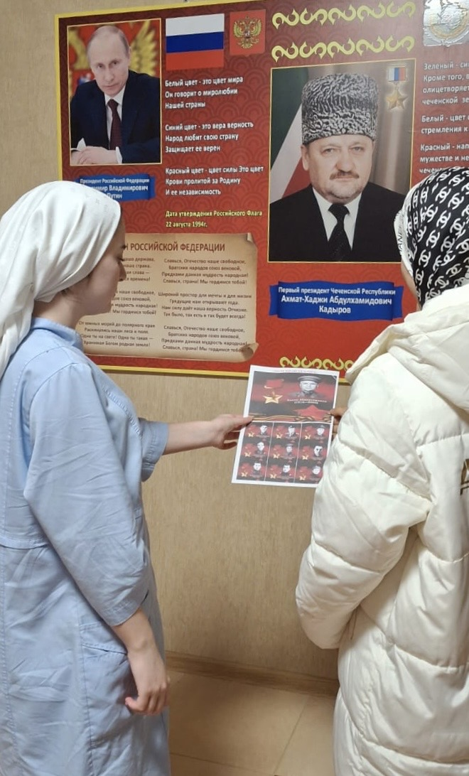
Буклеты для родителей
«Мы не вправе их забыть»

Slide 18
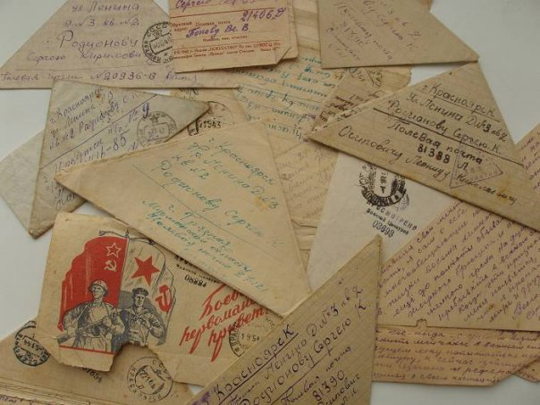
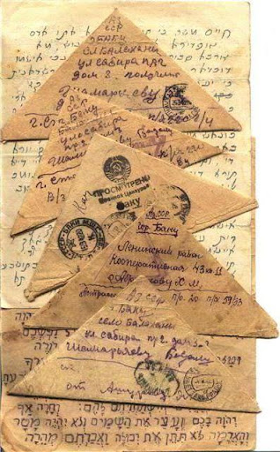
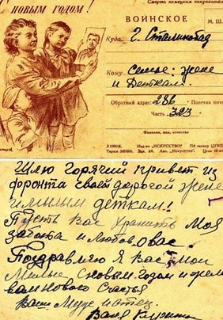
Письма с фронта

Slide 19
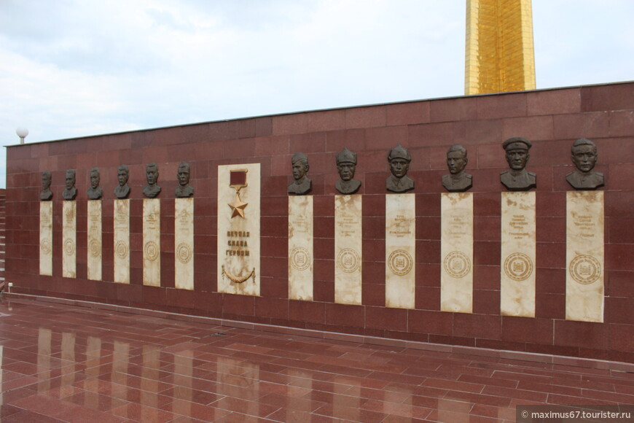
Имя Героя Российской Федерации Канти Абдурахманова увековечено в Мемориальном комплексе Славы им. А.А. Кадырова. 5 октября 2019 года на Аллее Героев в Грозном торжественно был установлен постамент с бюстом отважного сына Отечества.

Slide 20
Эффективность реализации проекта
В процессе реализации проекта дети познакомились именами Чеченских героев с городами-героями, получили углубленные знания о нашей Родине, её защитниках. Воспитанники стали больше интересоваться историей Чеченского народа, подвигами героев нашего народа. Дошкольники испытывают чувство гордости и уважения к старшему поколению. Дети стали добрее, внимательнее, отзывчивее и более любознательны. Организованная педагогическая деятельность вызвала живой отклик у родителей, представителей старшего поколения воспитанников. Их заинтересованность способствовала тесному педагогическому сотрудничеству. Повысилась активность родителей в патриотическом воспитании детей в семье.
Реализация данного проекта позволила осуществить инновационную деятельность, повысить профессиональный уровень, работать в тесной взаимосвязи «дети – родители – педагоги».

Slide 21
Выводы (промежуточные) по результатм проекта:
На сегодняшний день проект еще не завершен, так как реализация его была запланирована на весь 2024-2025 учебный год. В перспективе планируются провести следующие мероприятия: спортивный досуг «На защите Родины», мероприятие на День Защитника Отечества, масштабное мероприятие, приуроченное к 80-летию Великой Победы в ВОВ, экскурсия с детьми в г. Гудермес для возложения цветов к памятнику неизвестного солдата. Будет продолжен цикл бесед-презентаций для детей .

Slide 22
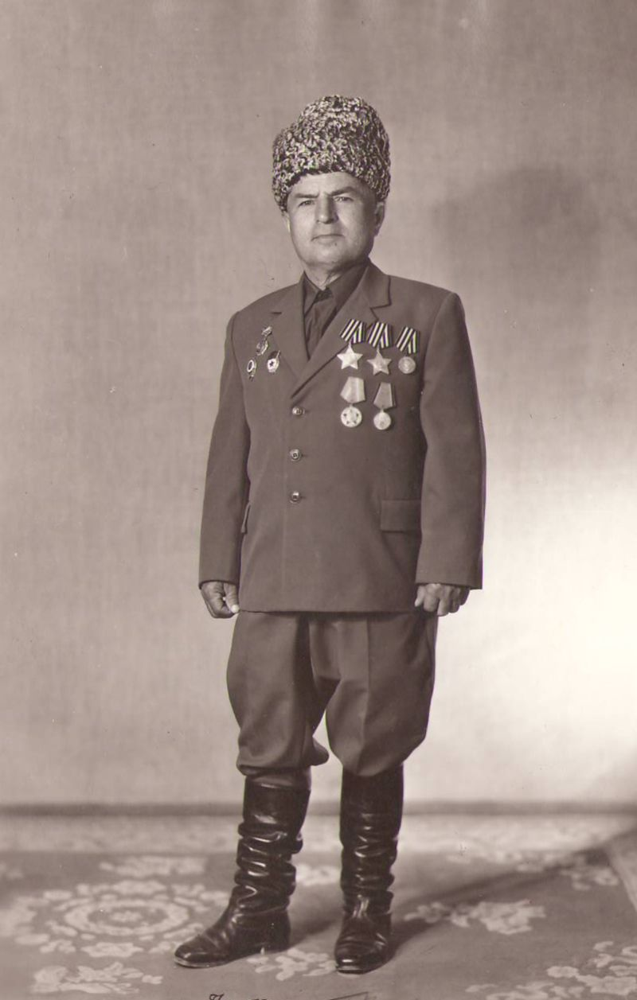
ИМЯ ГЕРОЯ
КАНТИ АБДУРАХМАНОВА
БУДЕТ ЖИТЬ ВЕЧНО!

Slide 23
Спасибо за внимание!

